Slide 1



TINJAUAN DAN INVESTIGASI ATURAN SIMPLIFIED LOGIC DARI FUZZY LOGIC SPEED CONTROLLER PADA MOTOR INDUKSI BERKINERJA TINGGI
Hansel Matthew - 1806194914
UJIAN AKHIR SISTEM KENDALI MOTOR LISTRIK

Slide 2
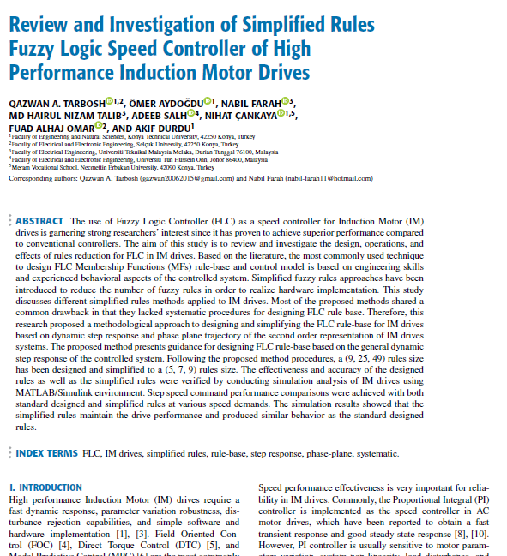
Paper Referensi
PAPER REFERENSI
Review and Investigation of Simplified Rules Fuzzy Logic Speed Controller of High-Performance Induction Motor Drives
Diterbitkan pada jurnal IEEE Access
Diterima oleh jurnal 15 Januari 2020, Diterima sebagai paper 4 Februari 2020, Dipublikasikan 28 Februari 2020,
Tanggal versi sekarang 19 Maret, 2020

Slide 3

Daftar Isi
01
02
Pendahuluan
Landasan Teori
03
04
Simulasi dan Analisis
Kesimpulan
Membahas mengenai pendahuluan dan latar belakang masalah
Membahas mengenai dasar – dasar teori yang digunakan
Membahas simulasi yang dilakukan serta analisa hasil dari simulasi
Membahas kesimpulan dari eksperimen yang telah dilakukan

Slide 4

Pendahuluan
01
Pendahuluan

Slide 5

Abstrak
FLC
Masalah
Solusi
Penggunaan Fuzzy Logic Controller sebagai pengendali kecepatan untuk motor induksi telah banyak dikembangan oleh banyak peneliti karena telah terbukti dapat memberikan hasil yang lebih baik dibandingkan pengendali konvensional
Fuzzy logic Controller masih membutuhkan pengalaman dan ketrampilan dalam proses desain serta beban komputasi yang berat saat implementasi
Studi ini dilakukan untuk meneliti apakah ada cara sistematis untuk mendesain suatu aturan fuzzy dan apakah aturan tersebut bisa disimplifikasi agar mempermudah implementasi pada motor induksi.

Slide 6

Latar Belakang
Motor Induksi
PI vs FLC
Motor induksi membutuhkan respon yang cepat, variasi parameter yang robust, kemampuan untuk tahan akan gangguan dan implementasi yang mudah, Field Oriented Control (FOC), Direct Torque Control (DTC), Model Predictive Control (MPC) adalah metode kendali yang paling umum digunakan untuk mengendalikan motor induksi.
Umumnya, pengendali Proportional Integral (PI) diimplementasikan sebagai pengontrol kecepatan pada motor AC. Namun, pengendali PI biasanya sensitif terhadap variasi parameter motor, sistem non linear, gangguan beban, dan variasi kecepata. Fuzzy Logic Controller (FLC) diusulkan sebagai pengontrol adaptif untuk menggantikan pengontrol PI karena dapat mengatasi kelemahan tersebut

Slide 7
Latar Belakang
Beban Komputasi FLC
Pengetahuan dan Ketrampilan Desain
Pada umumnya terdapat 3 jenis rulebase MF FLC yaitu 7x7, 5x5 dan 3x3. Jumlah peraturan yang semakin besar memberikan hasil yang semakin bagus. Namun memiliki beban komputasi yang sangat besar sehjingga saat implementasi ke perangkat keras. menyebabkan FLC dengan peraturan yang lebih banyak memiliki peforma yang lebih buruk dibandingkan FLC dengan peraturan yang lebih sedikit
Untuk mendesain rule base FLC juga membutuhkan pengetahuan dan ketrampilan keteknikan serta juga pengalaman dalam pengoperasian plant tersebut

Slide 8
Dasar Teori
02
Landasan Teori

Slide 9

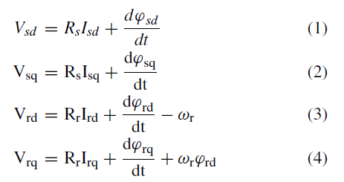
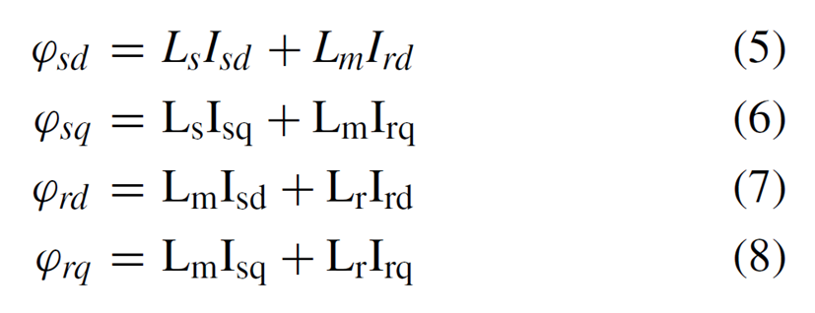
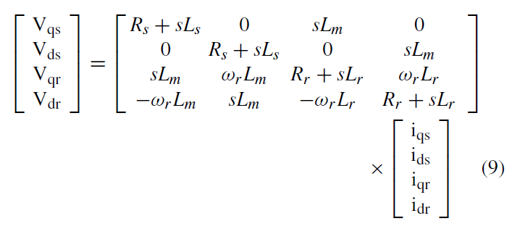
Dasar Teori
Motor Induksi
Motor Induksi (IM) adalah motor AC yang memiliki berbagai aplikasi industri dan konsumen karena konstruksinya yang kokoh, perawatan yang lebih sedikit, dan keandalan. Karena penggunaannya yang intensif dalam aplikasi daya tinggi, IM memerlukan sistem penggerak kinerja tinggi untuk mengontrol operasinya secara efisien dan tepat. Dua metode penggerak IM berkinerja tinggi yang populer adalah Field Oriented Control (FOC) dan Direct Torque Control (DTC)

Slide 10
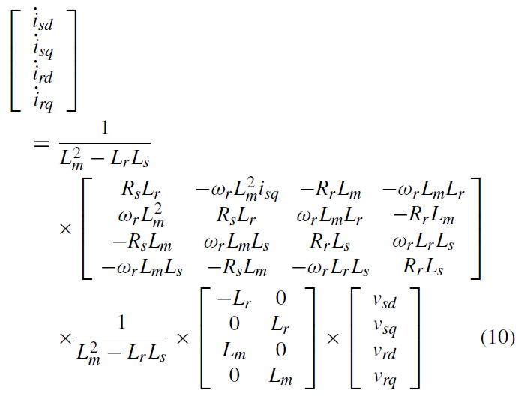
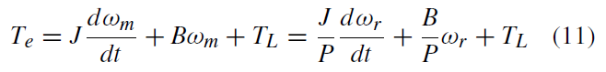
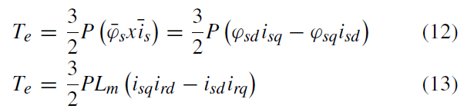
Dasar Teori
Motor Induksi
Motor Induksi (IM) adalah motor AC yang memiliki berbagai aplikasi industri dan konsumen karena konstruksinya yang kokoh, perawatan yang lebih sedikit, dan keandalan. Karena penggunaannya yang intensif dalam aplikasi daya tinggi, IM memerlukan sistem penggerak kinerja tinggi untuk mengontrol operasinya secara efisien dan tepat. Dua metode penggerak IM berkinerja tinggi yang populer adalah Field Oriented Control (FOC) dan Direct Torque Control (DTC)

Slide 11
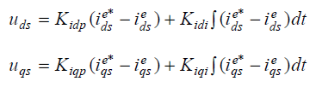
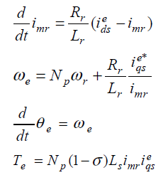
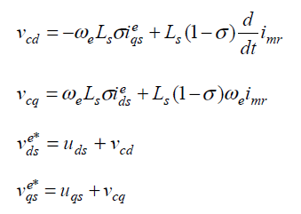
Dasar Teori
Vector Control
Vector Control atau Field Oriented Control (FOC), adalah metode kendali penggerak frekuensi variabel di mana arus stator dari motor induksi diidentifikasi sebagai dua komponen ortogonal yang dapat divisualisasikan. dengan sebuah vector yaitu torsi dan fluks motor. Salah satu metode dari vector control adalah Rotor Flux Oriented Control (RFOC)

Slide 12
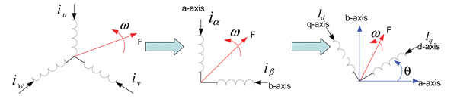
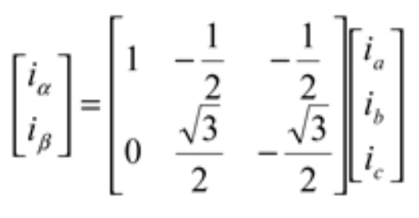
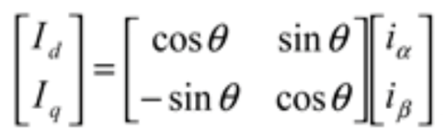
Dasar Teori
Transformasi Clarke Park
Transformasi yang digunakan untuk ,mengubah dari bentuk 3 fasa yaitu abc ke dalam 2 fasa yang terdiri dari frame stasioner αβ dan frame dinamik dq

Slide 13
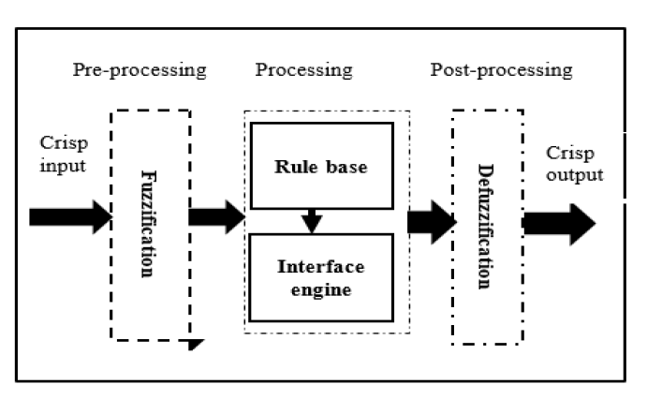
Dasar Teori
Fuzzy Logic Controller
Logika fuzzy adalah model matematika yang didasarkan pada kombinasi logika, kecerdasan buatan dan algoritma probabilistik yang memiliki fungsi untuk memecahkan masalah yang ada seperti pemikiran manusia. Logika fuzzy juga dapat memecahkan masalah yang kompleks atau rumit, seperti persamaan matematika nonlinier.

Slide 14
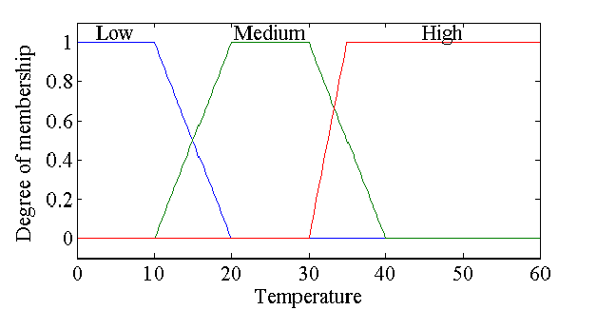
Dasar Teori
Fuzzification - MF
Merupakan proses pengubahan nilai input linguistic menjadi nilai fuzzy. Derajat keanggotaan adalah suatu derajat atau tingkatan yang merepresentasikan banyaknya nilai yang dihasilkan ketika suatu nilai yang jelas dimasukkan ke dalam suatu nilai fuzzy (nilai linguistik).

Slide 15
Dasar Teori
Fuzzification - DOM
Derajat keanggotaan atau Degree of Membership adalah suatu derajat atau tingkatan yang merepresentasikan banyaknya nilai yang dihasilkan ketika suatu nilai yang jelas dimasukkan ke dalam suatu nilai fuzzy (nilai linguistik). DOM ini akan menunjukkan seberapa jelas nilai fungsi keanggotaan fuzzy. Biasanya nilai DOM ini berkisar antara nilai 0 sampai 1.

Slide 16
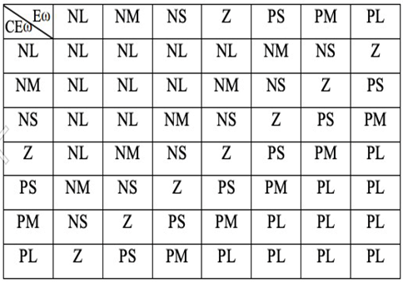
Dasar Teori
Rule Base
Rule Base merupakan suatu aturan yang disajikan dalam bentuk (IF-THEN) untuk menggambarkan hubungan antara variabel input dan output dalam bentuk linguistik.

Slide 17
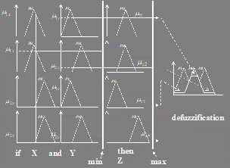
Dasar Teori
Inference Engine
Inference engine adalah sistem yang menentukan nilai keluaran berupa proses penalaran nilai masukan, biasanya dihubungkan dengan metode AND/OR. Inference Engine dibutuhkan untuk menentukan nilai fuzzy mana yang akan digunakan. Salah satu metode inference engine adalah Algoritma Min-Max

Slide 18
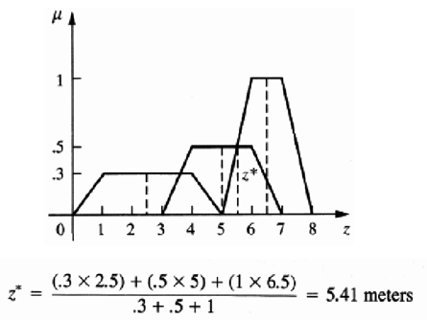
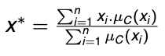
Dasar Teori
Defuzzification
Defuzzification adalah tahapan dimana nilai fuzzy yang sudah didapatkan dari hasil inference engine – rule base menjadi luaran crisp (crisp output). Terdapat beberapa metode defuzzification namun pada laporan ini menggunakan metode Weighted Average Method

Slide 19
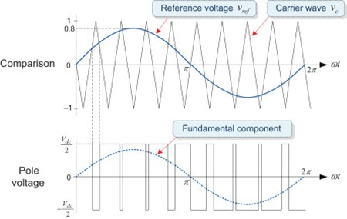
Dasar Teori
Sinusoidal PWM
PWM sinusoidal adalah jenis modulasi lebar pulsa yang berbasis pada sebuah sinyal carrier berupa sinyal sinusoidal. PWM berbasis operator menggunakan sinyal modulasi yang telah ditentukan sebelumnya untuk menentukan tegangan output.

Slide 20
Dasar Teori
Sinusoidal PWM
PWM sinusoidal adalah jenis modulasi lebar pulsa yang berbasis pada sebuah sinyal carrier berupa sinyal sinusoidal. PWM berbasis operator menggunakan sinyal modulasi yang telah ditentukan sebelumnya untuk menentukan tegangan output.

Slide 21
Simulasi
03
Simulasi dan Analisis

Slide 22

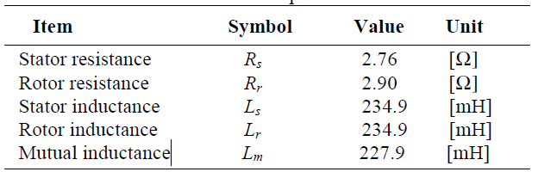
Simulasi
PARAMETER MOTOR INDUKSI

Slide 23
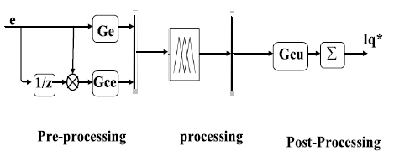
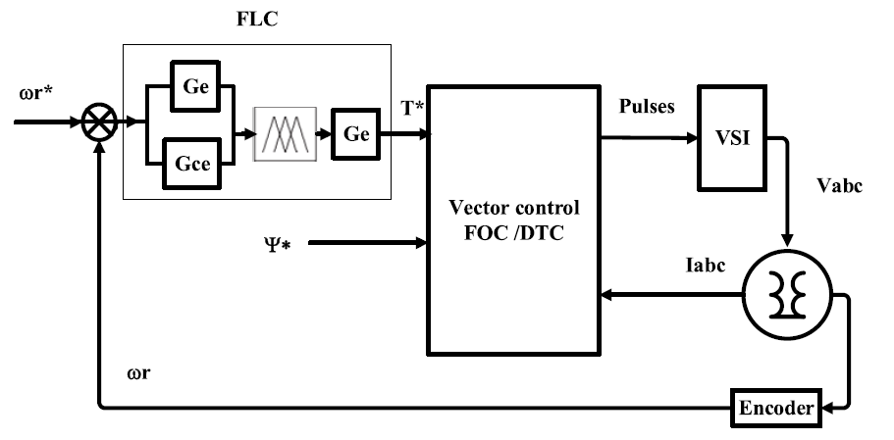
Simulasi
FLC Model
Fuzzy Logic Controller digunakan untuk memproses nilai kecepatan arus q reference untuk diberikan pada motor induksi dengan masukan error dari kecepatan motor.

Slide 24
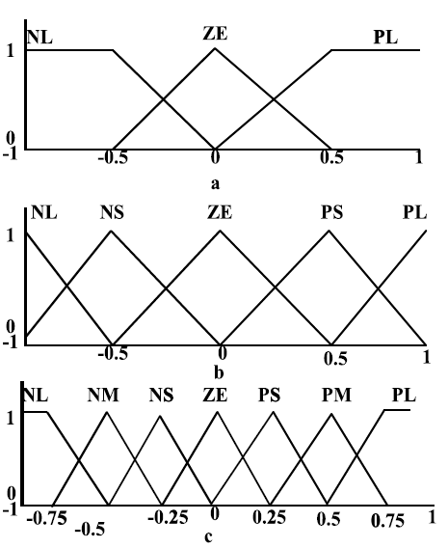
Simulasi
Fungsi Keangotaan
Secara total terdapat 7 buah variabel lingustik yang digunakan yaitu Negative Small (NS), Negative Medium (NM), Negative Large (NL), Zero (ZE), Positive Small (PS), Positive Medium (PM), dan Positive Large (PL).

Slide 25
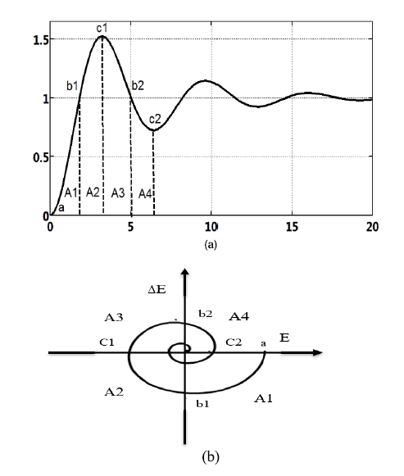
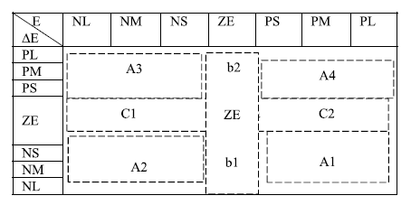
Simulasi
Sintesa + Simplifikasi
Rule base dapat sintesa dengan menganalisa respon step orde 2 dari IM dan memikirkan respon apa yang seharusnya diberikan pada kedelapan situasi tersebut.
Rule base dapat disimplifikasi dengan mengurangi rules mengabaikan situasi pada daerah terluar plot phase plant

Slide 26
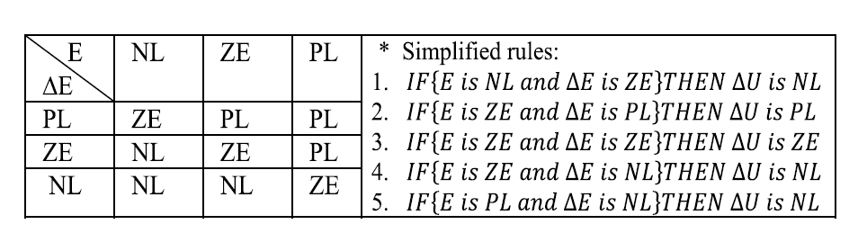
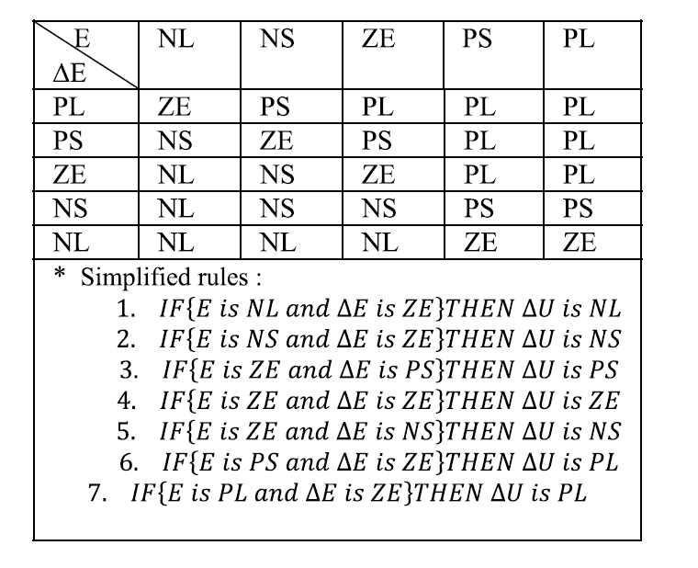
Simulasi
Rule Base Sintesa
Rule base dapat sintesa dengan menganalisa respon step orde 2 dari IM dan memikirkan respon apa yang seharusnya diberikan pada kedelapan situasi tersebut.
Rule base dapat disimplifikasi dengan mengurangi rules mengabaikan situasi pada daerah terluar plot phase plant

Slide 27
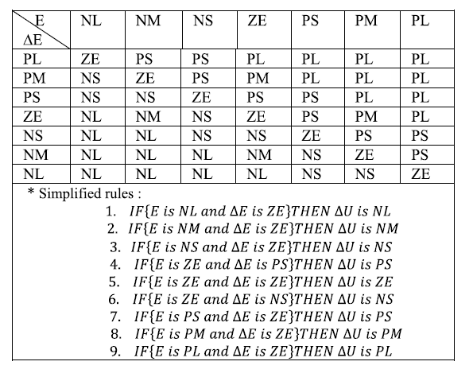
Simulasi
Rule Base Sintesa
Rule base dapat sintesa dengan menganalisa respon step orde 2 dari IM dan memikirkan respon apa yang seharusnya diberikan pada kedelapan situasi tersebut.
Rule base dapat disimplifikasi dengan mengurangi rules mengabaikan situasi pada daerah terluar plot phase plant

Slide 28
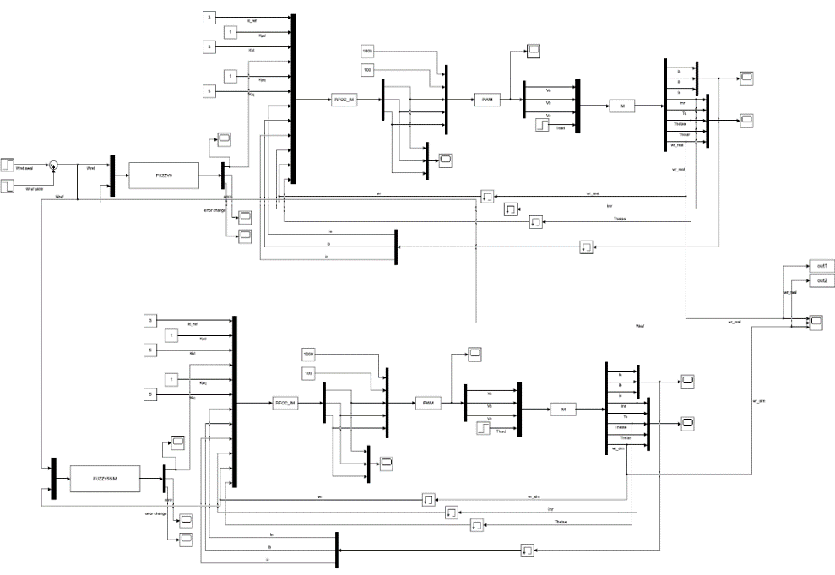
DIAGRAM BLOCK

Slide 29
Simulasi
HASIL SIMULASI
Rule Base 9 (3x3)
Rule Base Simplified 5

Slide 30
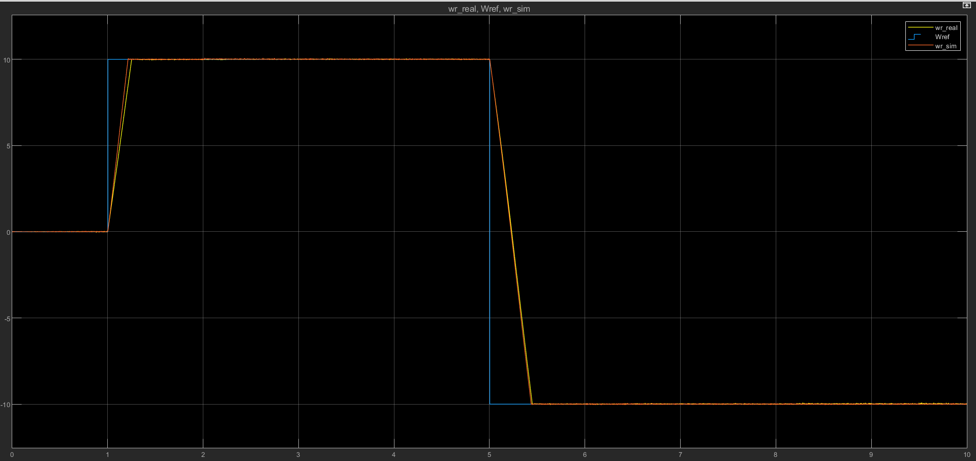
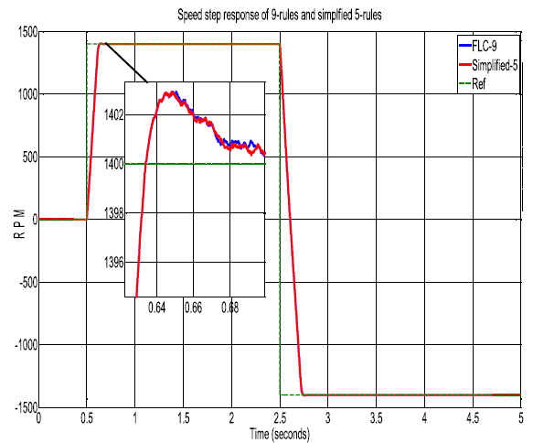
Simulasi
Grafik Kecepatan Rule Base (3x3) dan Simplified 5

Slide 31
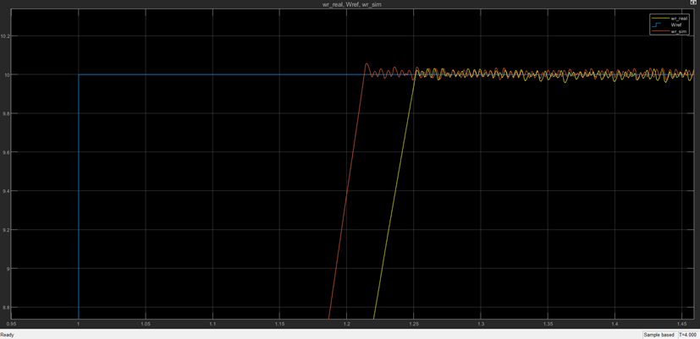
Simulasi
Grafik Kecepatan Rule Base (3x3) dan Simplified 5

Slide 32
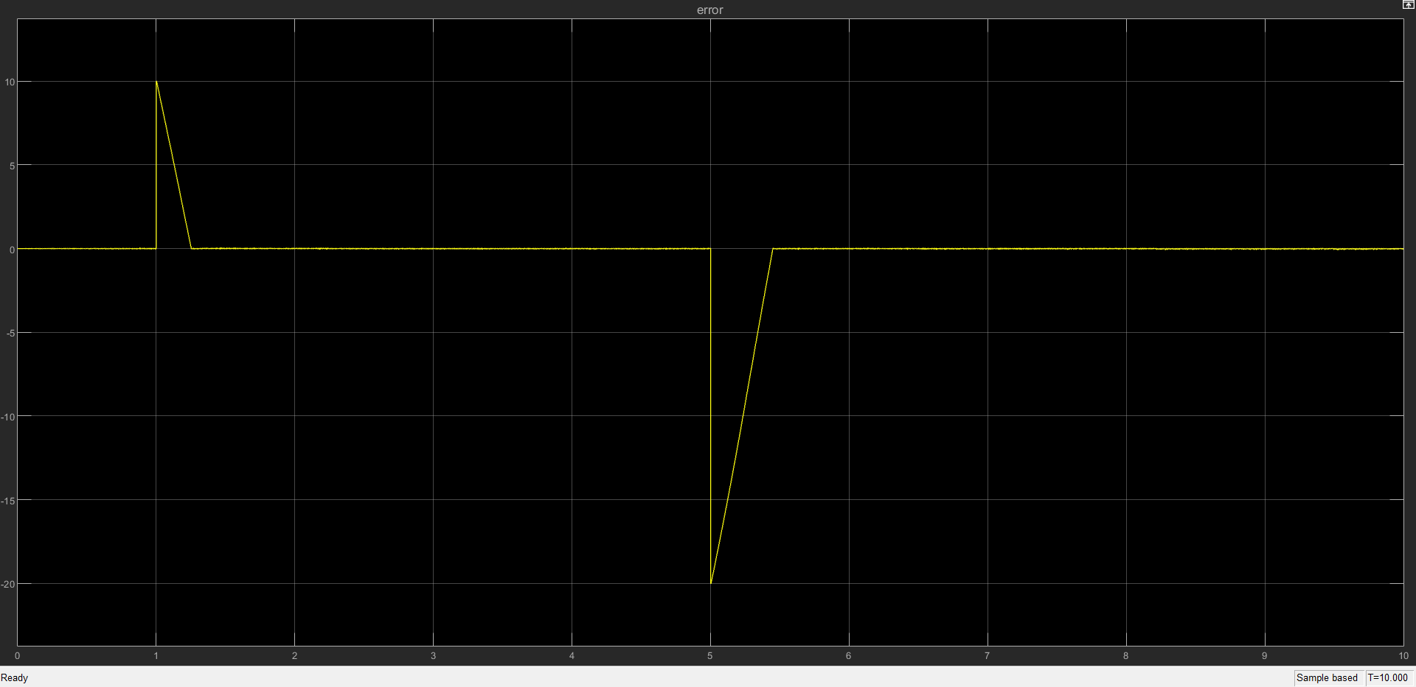
Simulasi
Grafik Error FLC Rule Base 9 (3x3)

Slide 33
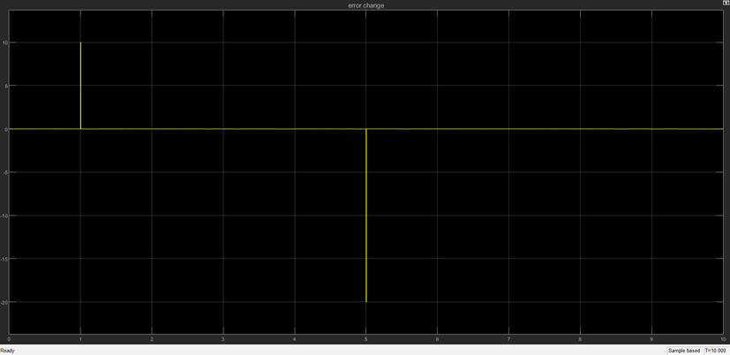
Simulasi
Grafik Error Change FLC Rule Base 9 (3x3)

Slide 34
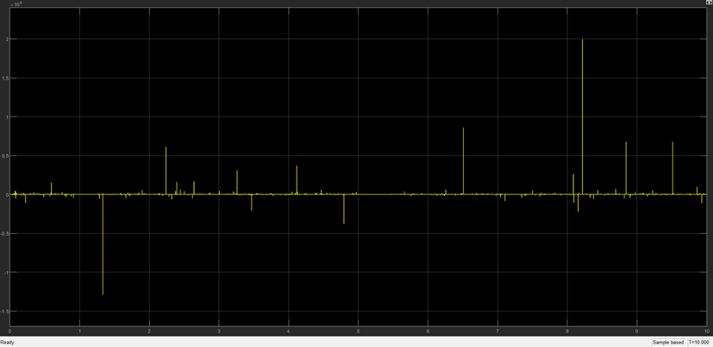
Simulasi
Grafik Iq Ref FLC Rule Base 9 (3x3)

Slide 35
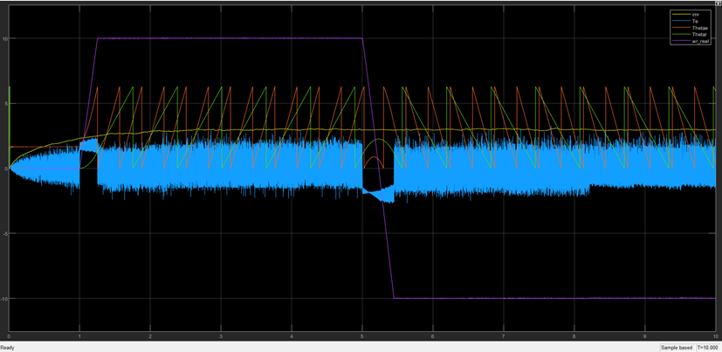
Simulasi
Grafik imr,Te, 𝜽𝒆, 𝜽r FLC Rule Base 9 (3x3)

Slide 36
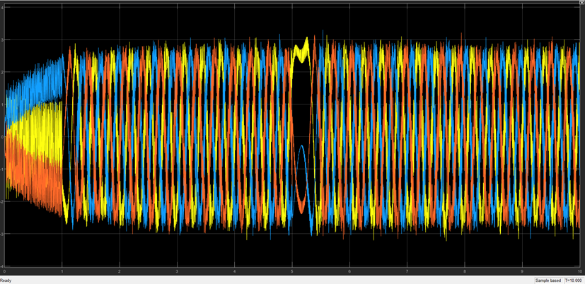
Simulasi
Grafik Ia, Ib, Ic FLC Rule Base 9 (3x3)

Slide 37
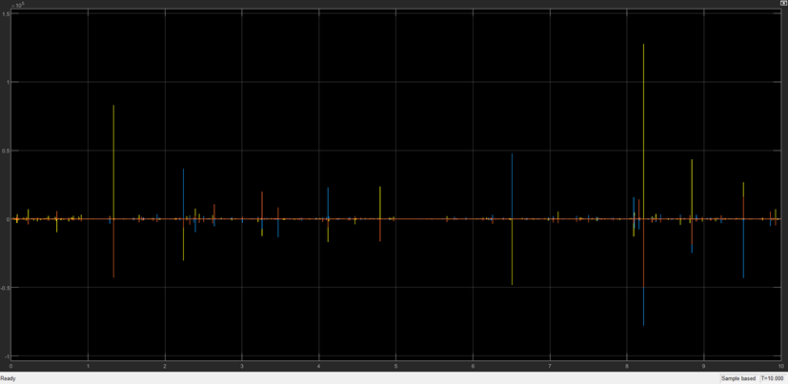
Simulasi
Grafik Va, Vb, Vc FLC Rule Base 9 (3x3)

Slide 38
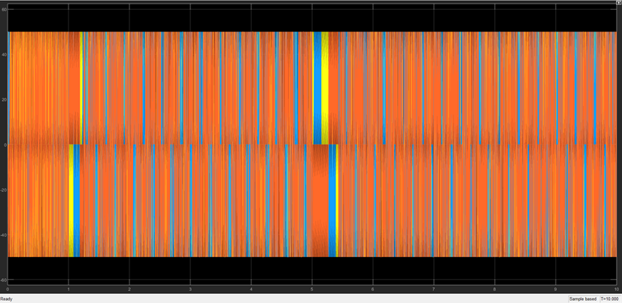
Simulasi
Grafik PWMa, PWMb, PWMc FLC Rule Base 9 (3x3)

Slide 39
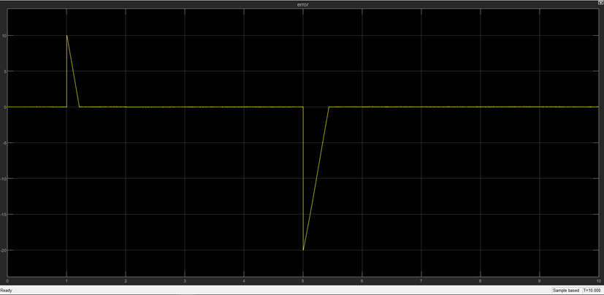
Simulasi
Grafik Error FLC Rule Base Simplified 5

Slide 40

Simulasi
Grafik Error Change FLC Simplified 5

Slide 41
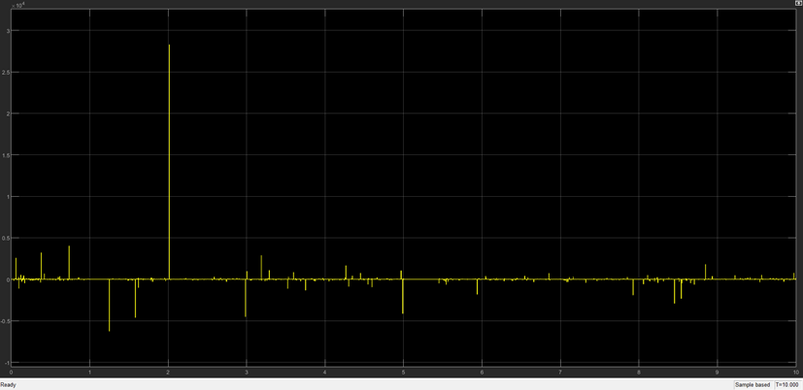
Simulasi
Grafik Iq Ref FLC Rule Base Simplified 5

Slide 42
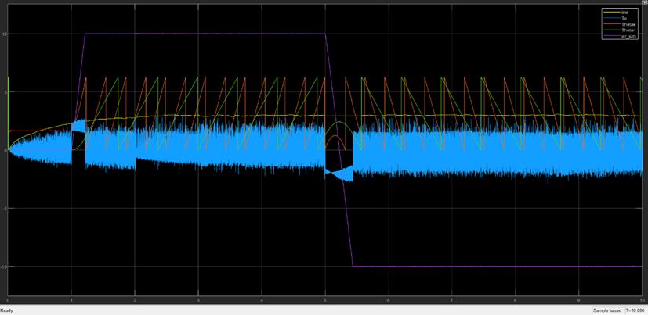
Simulasi
Grafik imr,Te, 𝜽𝒆, 𝜽r FLC Rule Base Simplified 5

Slide 43
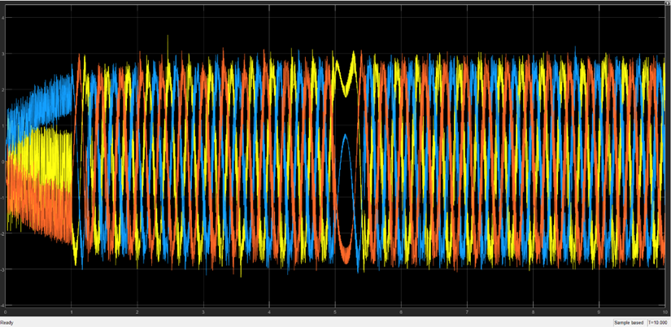
Simulasi
Grafik Ia, Ib, Ic FLC Rule Base Simplified 5

Slide 44
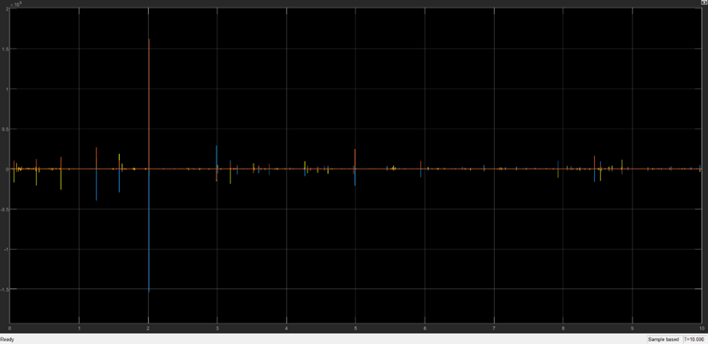
Simulasi
Grafik Va, Vb, Vc FLC Rule Base Simplified 5

Slide 45
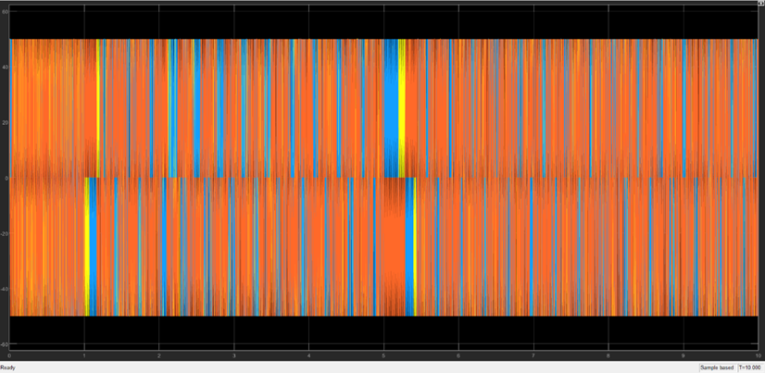
Simulasi
Grafik PWMa, PWMb, PWMc FLC Rule Base Simplified 5

Slide 46
Simulasi
HASIL SIMULASI
Rule Base 25 (5x5)
Rule Base Simplified 7

Slide 47
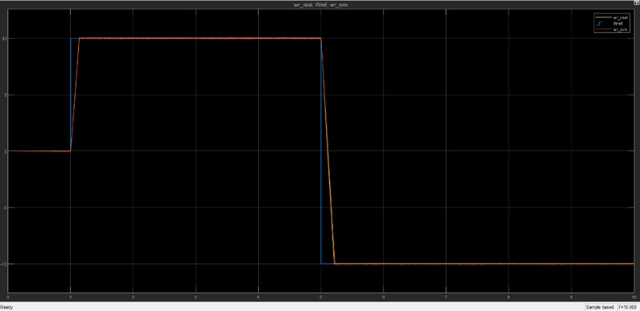
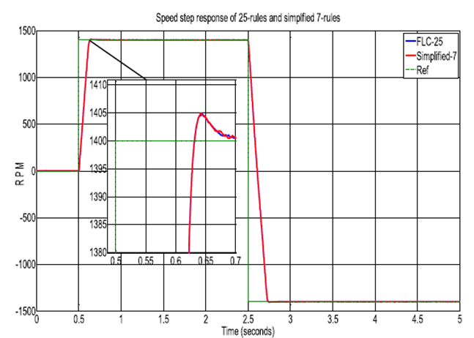
Simulasi
Grafik Kecepatan Rule Base 25 (5x5) dan Simplified 7

Slide 48
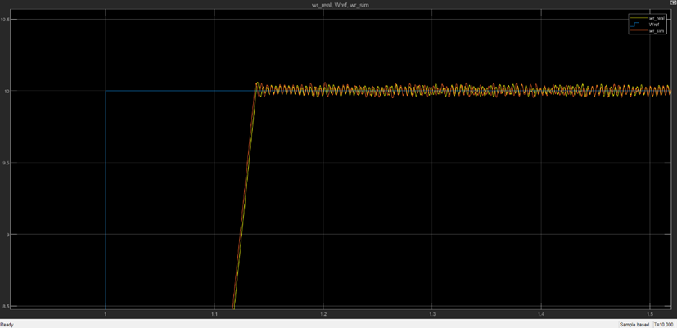
Simulasi
Grafik Kecepatan Rule Base 25 (5x5) dan Simplified 7

Slide 49
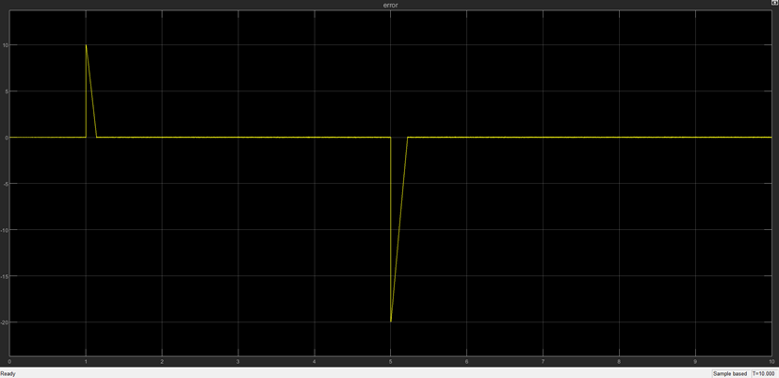
Simulasi
Grafik Error FLC Rule Base 25 (5x5)

Slide 50

Simulasi
Grafik Error Change FLC Rule Base 25 (5x5)

Slide 51

Simulasi
Grafik Iq Ref FLC Rule Base 25 (5x5)

Slide 52
Simulasi
Grafik imr,Te, 𝜽𝒆, 𝜽r FLC Rule Base 25 (5x5)

Slide 53

Simulasi
Grafik Ia, Ib, Ic FLC Rule Base 25 (5x5)

Slide 54

Simulasi
Grafik Va, Vb, Vc FLC Rule Base 25 (5x5)

Slide 55
Simulasi
Grafik PWMa, PWMb, PWMc FLC Rule Base 25 (5x5)

Slide 56

Simulasi
Grafik Error FLC Rule Base Simplified 7

Slide 57

Simulasi
Grafik Error Change FLC Simplified 7

Slide 58

Simulasi
Grafik Iq Ref FLC Rule Base Simplified 7

Slide 59

Simulasi
Grafik imr,Te, 𝜽𝒆, 𝜽r FLC Rule Base Simplified 7

Slide 60

Simulasi
Grafik Ia, Ib, Ic FLC Rule Base Simplified 7

Slide 61

Simulasi
Grafik Va, Vb, Vc FLC Rule Base Simplified 7

Slide 62

Simulasi
Grafik PWMa, PWMb, PWMc FLC Rule Base Simplified 7

Slide 63
Simulasi
HASIL SIMULASI
Rule Base 49 (7x7)
Rule Base Simplified 9

Slide 64
Simulasi
Grafik Kecepatan Rule Base 49 (7x7) dan Simplified 9

Slide 65


Simulasi
Grafik Kecepatan Rule Base 49 (7x7) dan Simplified 9

Slide 66

Simulasi
Grafik Error FLC Rule Base 49 (7x7)

Slide 67

Simulasi
Grafik Error Change FLC Rule Base 49 (7x7)

Slide 68

Simulasi
Grafik Iq Ref FLC Rule Base 49 (7x7)

Slide 69

Simulasi
Grafik imr,Te, 𝜽𝒆, 𝜽r FLC Rule Base 49 (7x7)

Slide 70

Simulasi
Grafik Ia, Ib, Ic FLC Rule Base 49 (7x7)

Slide 71

Simulasi
Grafik Va, Vb, Vc FLC Rule Base 49 (7x7)

Slide 72

Simulasi
Grafik PWMa, PWMb, PWMc FLC Rule Base 49 (7x7)

Slide 73

Simulasi
Grafik Error FLC Rule Base Simplified 9

Slide 74

Simulasi
Grafik Error Change FLC Simplified 9

Slide 75

Simulasi
Grafik Iq Ref FLC Rule Base Simplified 9

Slide 76

Simulasi
Grafik imr,Te, 𝜽𝒆, 𝜽r FLC Rule Base Simplified 9

Slide 77

Simulasi
Grafik Ia, Ib, Ic FLC Rule Base Simplified 9

Slide 78

Simulasi
Grafik Va, Vb, Vc FLC Rule Base Simplified 9

Slide 79

Simulasi
Grafik PWMa, PWMb, PWMc FLC Rule Base Simplified 9

Slide 80

Simulasi
KARAKTERISTIK PENGENDALI
 | Membership Function
 | 7x7 |  | 5x5 |  | 3x3
Item | 49-rules | 9-rules | 25-rules | 7-rules | 9-rules | 5-rules
OS(%) | 0.529 | 0.325 | 0.505 | 0.505 | 0.3635 | 0.4523
Ts(s) | 1.2432 | 1.2435 | 1.2264 | 1.2243 | 1.3884 | 1.3505
Tr(s) | 1.1574 | 1.1572 | 1.125 | 1.2350 | 1.2264 | 1.1921

Slide 81
Kesimpulan
04
Kesimpulan

Slide 82
Kesimpulan
KESIMPULAN
Fuzzy Logic Controller (FLC) dapat diterapkan dalam pengendalian motor induksi
Rule base yang semakin besar akan mempunyai beban komputasi yang semakin besar
FLC pada IM mempunyai masukan error kecepatan dan luaran iq ref
Rule base FLC dapat disintesa dengan menganalisa respon step sistem orde 2
Rule base FLC dapat disimplifikasi dengan konsep mencari rute terdekat mencapai titik equilibrium pada phase plane
Rule base hasil sintesa dan simplifikasi dapat diterapkan pada motor induksi

Slide 83
Daftar Pustaka
[1] J. Janfzen, “Tuning-rules for fuzzy controllers,” Proc. IEEE Int. Work. Intell. Motion Control. IMC 1990, vol. 1, pp. 83–86, 1990, doi: 10.1109/IMC.1990.687300.
[2] B. G. Lamme, “The story of the induction motor,” J. Am. Inst. Electr. Eng., vol. 40, no. 3, pp. 203–223, 2013, doi: 10.1109/joaiee.1921.6592844.
[3] T. Pwm, “The PWM Control of the Three-phase Induction Motor Ping Wei, jinpeng Yu, Fatao Shi, Xiao Wei, Yan Wang, Quanwen Zhao,” no. Icmse, pp. 842–845, 2015.
[4] S. Reddy and M. S. Aspalli, “Speed Control of Three Phase Induction Motor using Digital Signal Controller,” IJSRD-International J. Sci. Res. Dev., vol. 4, no. 12, pp. 2321–0613, 2017, [Online]. Available: www.ijsrd.com.
[5] S. Wadhwani, “Speed Control of Separately Excited Dc Motor Using Fuzzy Logic Controller,” vol. 4, no. June, pp. 2518–2523, 2013.
[6] Y. Satyanarayana, “Speed Control of Induction Motor using Fuzzy PI Controller Based on Space Vector Pulse Width Modulation,” Int. J. Comput. Eng. Res., vol. 2, no. 5, pp. 2250–3005, 2012.
[7] V. A. Arun, N. S. Nair, and I. K. Simon, “Simulation And Implementation Of Ifoc Based 3-Phase Induction Motor Drive,” pp. 60–68, 2016.
[8] “Research Papers Speed Control of Induction Motor Using,” vol. 8, no. 2, pp. 21–31, 2014.
[9] K. A. El-Metwally and O. P. Malik, “Parameter Tuning for a Fuzzy Logic Controller,” IFAC Proc. Vol., vol. 26, no. 2, pp. 581–584, 1993, doi: 10.1016/s1474-6670(17)49009-4.
[10] D. Uma and K. Vijayarekha, “Modeling and simulation of VSI fed induction motor drive in Matlab/Simulink,” Int. J. Electr. Comput. Eng., vol. 7, no. 2, pp. 584–595, 2017, doi: 10.11591/ijece.v7i2.pp584-595.
[11] 73.B. M. Mohan and A. Sinha, Mathematical Model of the Simplest Fuzzy PID Controller with Asymmetric Fuzzy Sets, vol. 41, no. 2. IFAC, 2008.
DAFTAR PUSTAKA
[12] G. Nhivekar, S. Nirmale, and R. Mudholker, “Implementation of fuzzy logic control algorithm in embedded microcomputers for dedicated application,” Int. J. Eng. Sci. Technol., vol. 3, no. 4, pp. 276–283, 2011, doi: 10.4314/ijest.v3i4.68559.
[13] M. A. Mannan, A. Islam, M. N. Uddin, M. K. Hassan, T. Murata, and J. Tamura, “Fuzzy-Logic Based Speed Control of Induction Motor Considering Core Loss into Account,” Intell. Control Autom., vol. 03, no. 03, pp. 229–235, 2012, doi: 10.4236/ica.2012.33026.
[14] R. M. Ariff et al., “Fuzzy logic control design for induction motor speed control improvement through field oriented control,” Lect. Notes Electr. Eng., vol. 253 LNEE, no. June, pp. 273–280, 2013, doi: 10.1007/978-94-007-6996-0_29.
[15] B. M. Badr, A. M. Eltamaly, and A. I. Alolah, “Fuzzy controller for three phases induction motor drives,” 2010 IEEE Veh. Power Propuls. Conf. VPPC 2010, no. 1, 2010, doi: 10.1109/VPPC.2010.5729080.
[16] F. Wahab, A. Sumardiono, A. R. Al Tahtawi, and A. F. A. Mulayari, “Desain dan Purwarupa Fuzzy Logic Control untuk Pengendalian Suhu Ruangan,” J. Teknol. Rekayasa, vol. 2, no. 1, p. 1, 2017, doi: 10.31544/jtera.v2.i1.2017.1-8.
[17] M. Deb, “Control of Voltage Source Inverter for Adjustable Speed Drive- a Study Report,” vol. 1, no. 1, pp. 1–3, 2013.
[18] S. F. It, “Chapter4 Model of Three-Phase Inverter,” pp. 58–80, [Online]. Available: https://www.tntech.edu/files/cesr/StudThesis/asuri/Chapter4.pdf.
[19] D. N. Dewangan, M. Jha, and M. F. Qureshi, “A study on parameter tuning of weighted fuzzy rule base using genetic algorithm for steam turbine model,” Adv. Model. Anal. B, vol. 55, no. 1–2, pp. 1–19, 2012.
[20] E.-A. P. J., “A Novel Design and Tuning Procedure for PID Type Fuzzy Logic Controllers.” 2002.
[21] A. Mishra, G. Dubey, D. Joshi, P. Agarwal, and S. P. Sriavstava, “A complete fuzzy logic based real-time simulation of vector controlled PMSM drive,” 2018 2nd IEEE Int. Conf. Power Electron. Intell. Control Energy Syst. ICPEICES 2018, pp. 809–814, 2018, doi: 10.1109/ICPEICES.2018.88973

Slide 84
Obrigada Matur Nuwun ขอบคุณ Спасибо 감사합니다
Thankyou 谢谢 Merci Terima Kasih ありがとう Danke Grazie
Obrigada Matur Nuwun ขอบคุณ Спасибо 감사합니다
Gratia Hatur Nuhun شكرا cam ơn Bedankt Ви благодарам
Hvala vam շնորհակալություaն Rahmat Takk skal du ha
Thankyou 谢谢 Merci Terima Kasih ありがとう Danke Grazie
Terima Kasih
Obrigada Matur Nuwun ขอบคุณ Спасибо 감사합니다
Gratia Hatur Nuhun شكرا cam ơn Bedankt Ви благодарам
Hvala vam շնորհակալություaն Rahmat Takk skal du ha
Obrigada Matur Nuwun ขอบคุณ Спасибо 감사합니다

